Slide 1
Советский коллаборационизм и партизанское движение

Slide 2
Вступление немецких войск на территорию Советского Союза вызвало у местного населения самую различную реакцию - от радостных приветствий и активной под­держки до участия в партизанской борьбе. Однако для того, чтобы выжить, большое число населения было вынуждено покориться насилию и террору оккупационных властей.
Решающим фактором в поведении местного населения было в первую очередь его отношение к Советскому Союзу или, вернее, к советскому правительству. Победо­носные немецкие войска, вступившие на аннексированные Советским Союзом в 1940 г. прибалтийские территории и на Украину, были во многих местах встречены доброжелательно. Немцев считали освободителями и были готовы коллаборировать с ними. Но очень скоро надежды жителей Прибалтики и Украины на самоопределе­ние и собственную государственность оказались иллюзией. Немецкая оккупацион­ная политика не оставляла сомнения в ее истинных целях долговременного порабо­щения и эксплуатации оккупированных территорий. Поэтому даже в Прибалтике и на Украине партизанское движение стало принимать все больший размах. В других регионах с самого начала развернулось широкое сопротивление.
Партизанское движение формировалось прежде всего из отбившихся от воинских частей солдат, бежавших военнопленных и местных жителей. Участие гражданско­го населения в партизанской борьбе постоянно возрастало. Уже вскоре после нача­ла войны советская сторона предприняла усилия по четкой организации партизан­ских отрядов и централизованному управлению ими. В мае 1942 г. был создан «Центральный штаб партизанского движения» под руководством секретаря Комму­нистической партии Белоруссии Пономаренко, который прилагал все усилия для создания единого руководства, централизованного снабжения и максимального координирования действий различных партизанских формирований. Но кроме этих соединений существовали стихийно возникшие группы и отряды партизан, которые выступали против немецкой оккупации, а иногда и против советского руководства. Действия партизан были направлены в первую очередь на разрушение немецкой сети снабжения и коммуникаций. При этом преследовалась цель создания общей неуверенности в немецких оккупационных войсках.
Точных данных, относящихся к коллаборационизму и партизанскому сопротивле­нию, нет. По советским оценкам, в централизованном партизанском движении уча­ствовало около 280 000 активных бойцов, а в общей сложности насчитывалось от 700000 до 1,3 миллиона человек. С другой стороны, в начале 1943 г. в вермахте дей­ствовало до 400000 «хиви» (коллаборационистов), от 60 000 до 70 000 находились в войсках службы по поддержанию порядка и 80 000 - в восточных батальонах. Око­ло 183000 человек местного населения, работало на железной дороге в Киеве и Мин­ске. При рассмотрении данных цифр следует учитывать, что в большинстве случаев речь шла скорее не о политическом выборе, а о стратегии выживания.

Slide 3
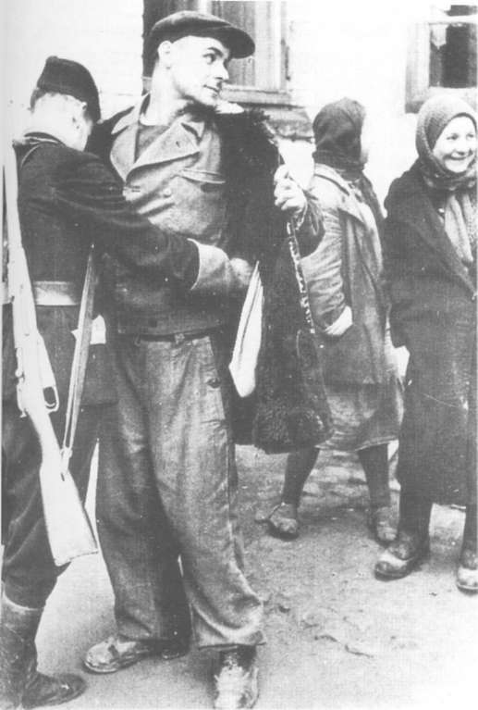
Точных данных, относящихся к коллаборационизму и партизанскому сопротивле­нию, нет. По советским оценкам, в централизованном партизанском движении уча­ствовало около 280 000 активных бойцов, а в общей сложности насчитывалось от 700000 до 1,3 миллиона человек. С другой стороны, в начале 1943 г. в вермахте дей­ствовало до 400000 «хиви» (коллаборационистов), от 60 000 до 70 000 находились в войсках службы по поддержанию порядка и 80 000 - в восточных батальонах. Око­ло 183000 человек местного населения, работало на железной дороге в Киеве и Мин­ске. При рассмотрении данных цифр следует учитывать, что в большинстве случаев речь шла скорее не о политическом выборе, а о стратегии выживания.
Обыск рабочего украинским полицейским на кон­дитерской фабрике в Киеве, декабрь 1942 г.

Slide 4
Письмо «Украинской Национальной Рады» в Киеве рейхскомиссару Украины Эриху Коху о готовности к борьбе против Советского Союза, предположительно зима 1941/42 гг.
Копия!
Его превосходительству
господину рейхскомиссару
Украины Эриху Коху
Ваше превосходительство!
Украинская Национальная Рада в Киеве имеет честь выразить Вам свою радость и благодарность по поводу освобождения Украины от большевисткого господства ге­роическим немецким вермахтом и в Вашем лице, Ваше превосходительство, искренне благодарит за это немецкий народ и Адоль­фа Гитлера, фюрера и рейхсканцлера Вели­кой Германии.
От имени украинского народа этим пись­мом Украинская Национальная Рада выражает свою готовность сотрудничать с неме­цкими властями на Украине под Вашим руководством, Ваше превосходительство, для окончательной победы над величайшим врагом человечества - большевизмом и заклятым врагом Украины - Москвой.
Украинский народ сознает, что победа Великой Германии является одновременно и победой украинского народа, который благо­даря фюреру и рейхсканцлеру Великой Гер­мании Адольфу Гитлеру займет по праву подобающее ему место среди европейских народов в новой Европе с новым порядком, за что он боролся в течение многих веков и продолжает бороться и поныне.
Сему прилагаем, Ваше превосходитель­ство, меморандум, в котором излагаем содержание и форму задач и деятельности Украинской Национальной Рады, что приве­дёт как к окончательной победе над большевисткой коммунной и СССР, так и к оконча­тельной победе и восстановлению нашей страны, которую евреи и русские довели до гибели.
От Украинской Национальной Рады в Киеве
Председатель Секретарь

